Slide 1
Projekt Guenther
ein “Raspberry Pi” Einsteigerprojekt

Slide 2

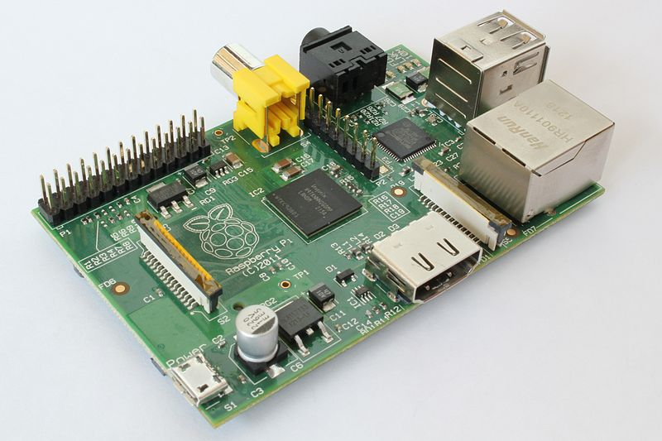
Raspberry Pi

Slide 3
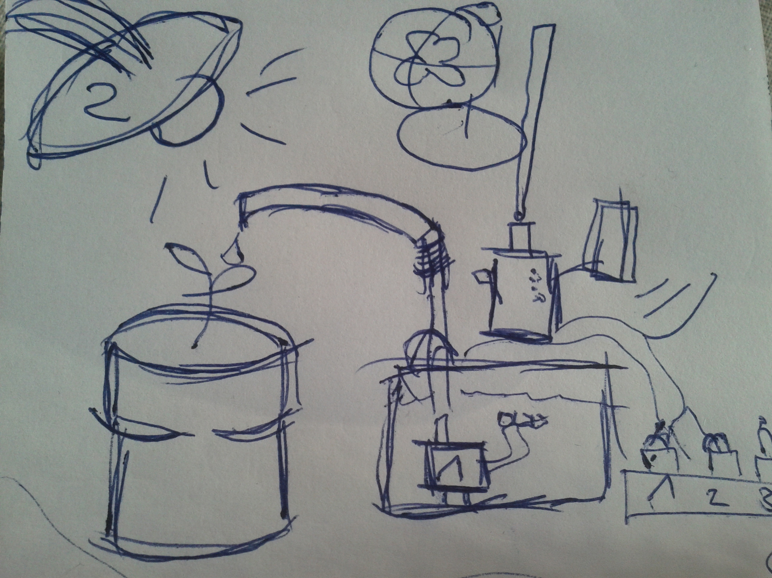
Die Idee

Slide 4
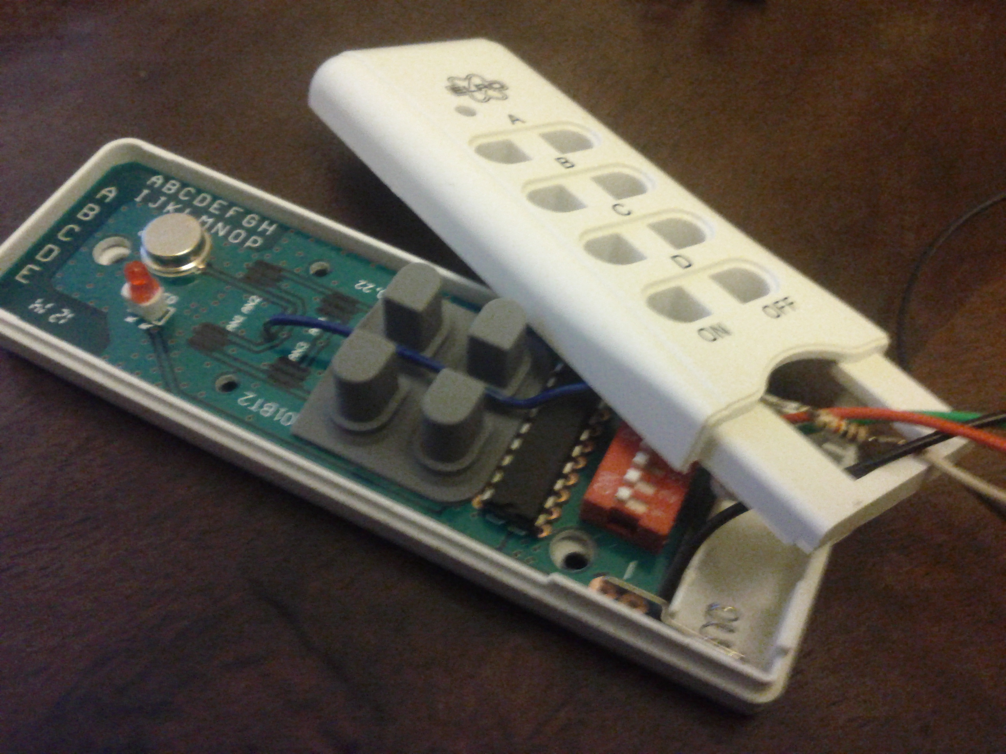
Fernsteuerung

Slide 5

Empfänger

Slide 6
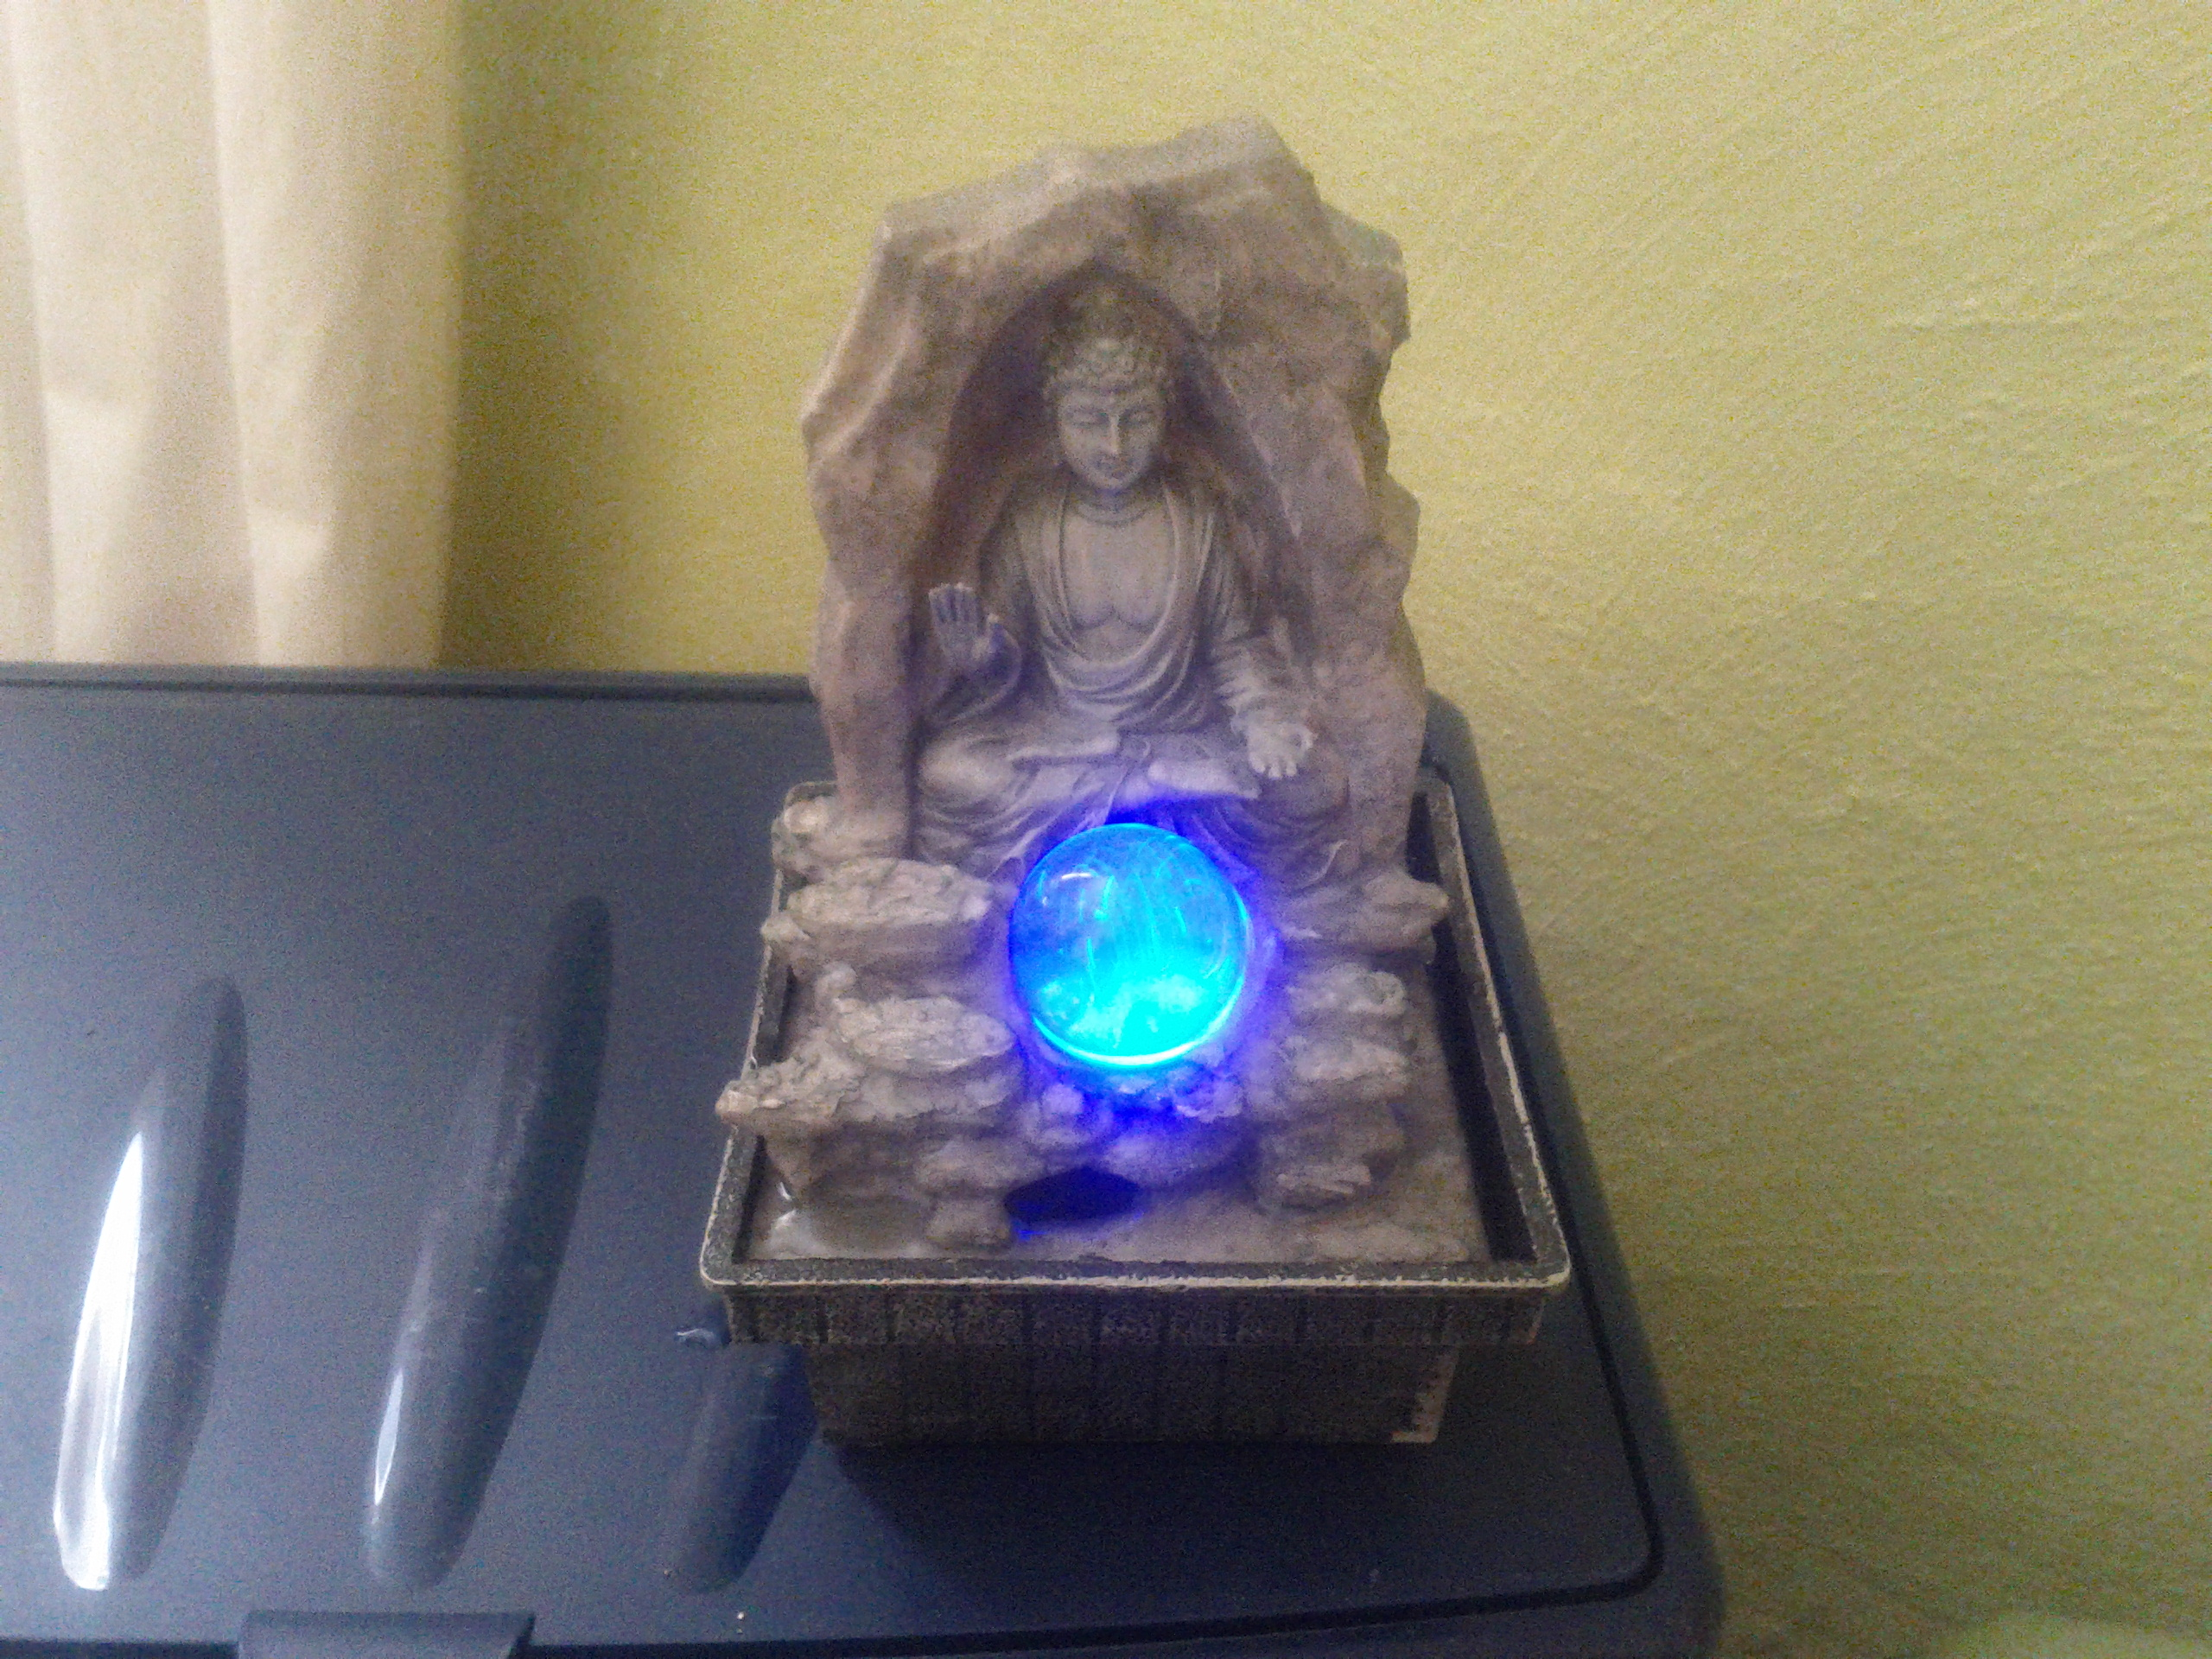
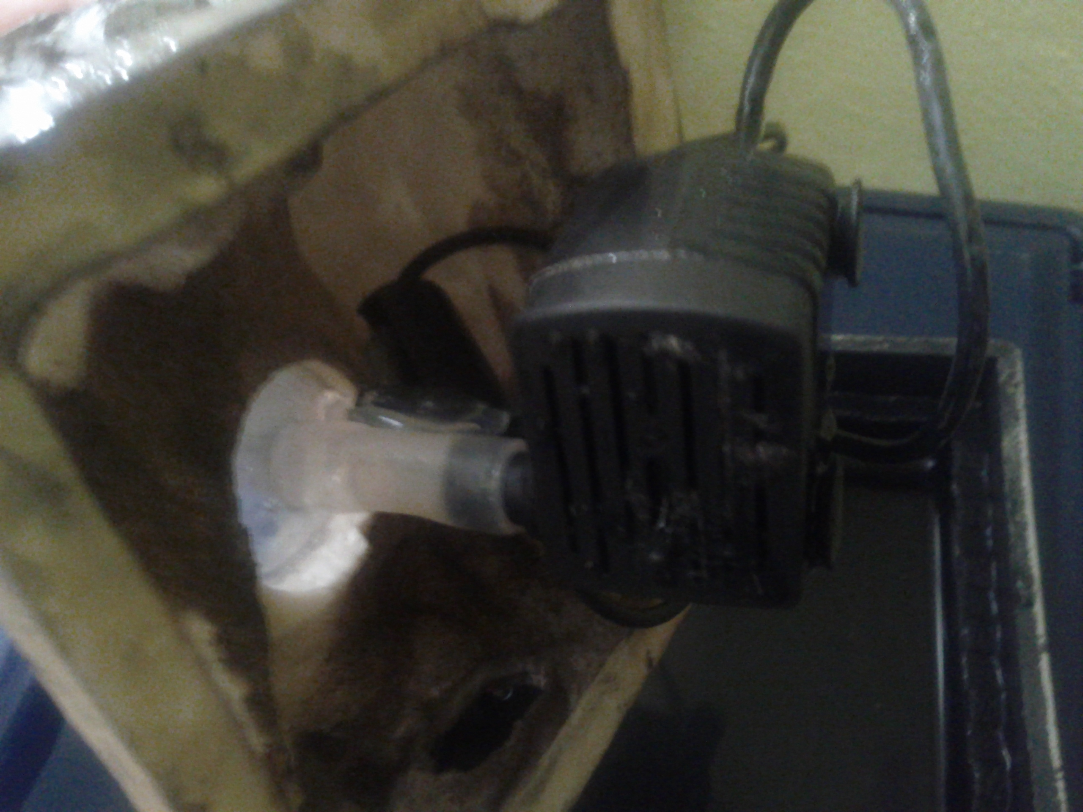
Pumpe

Slide 7
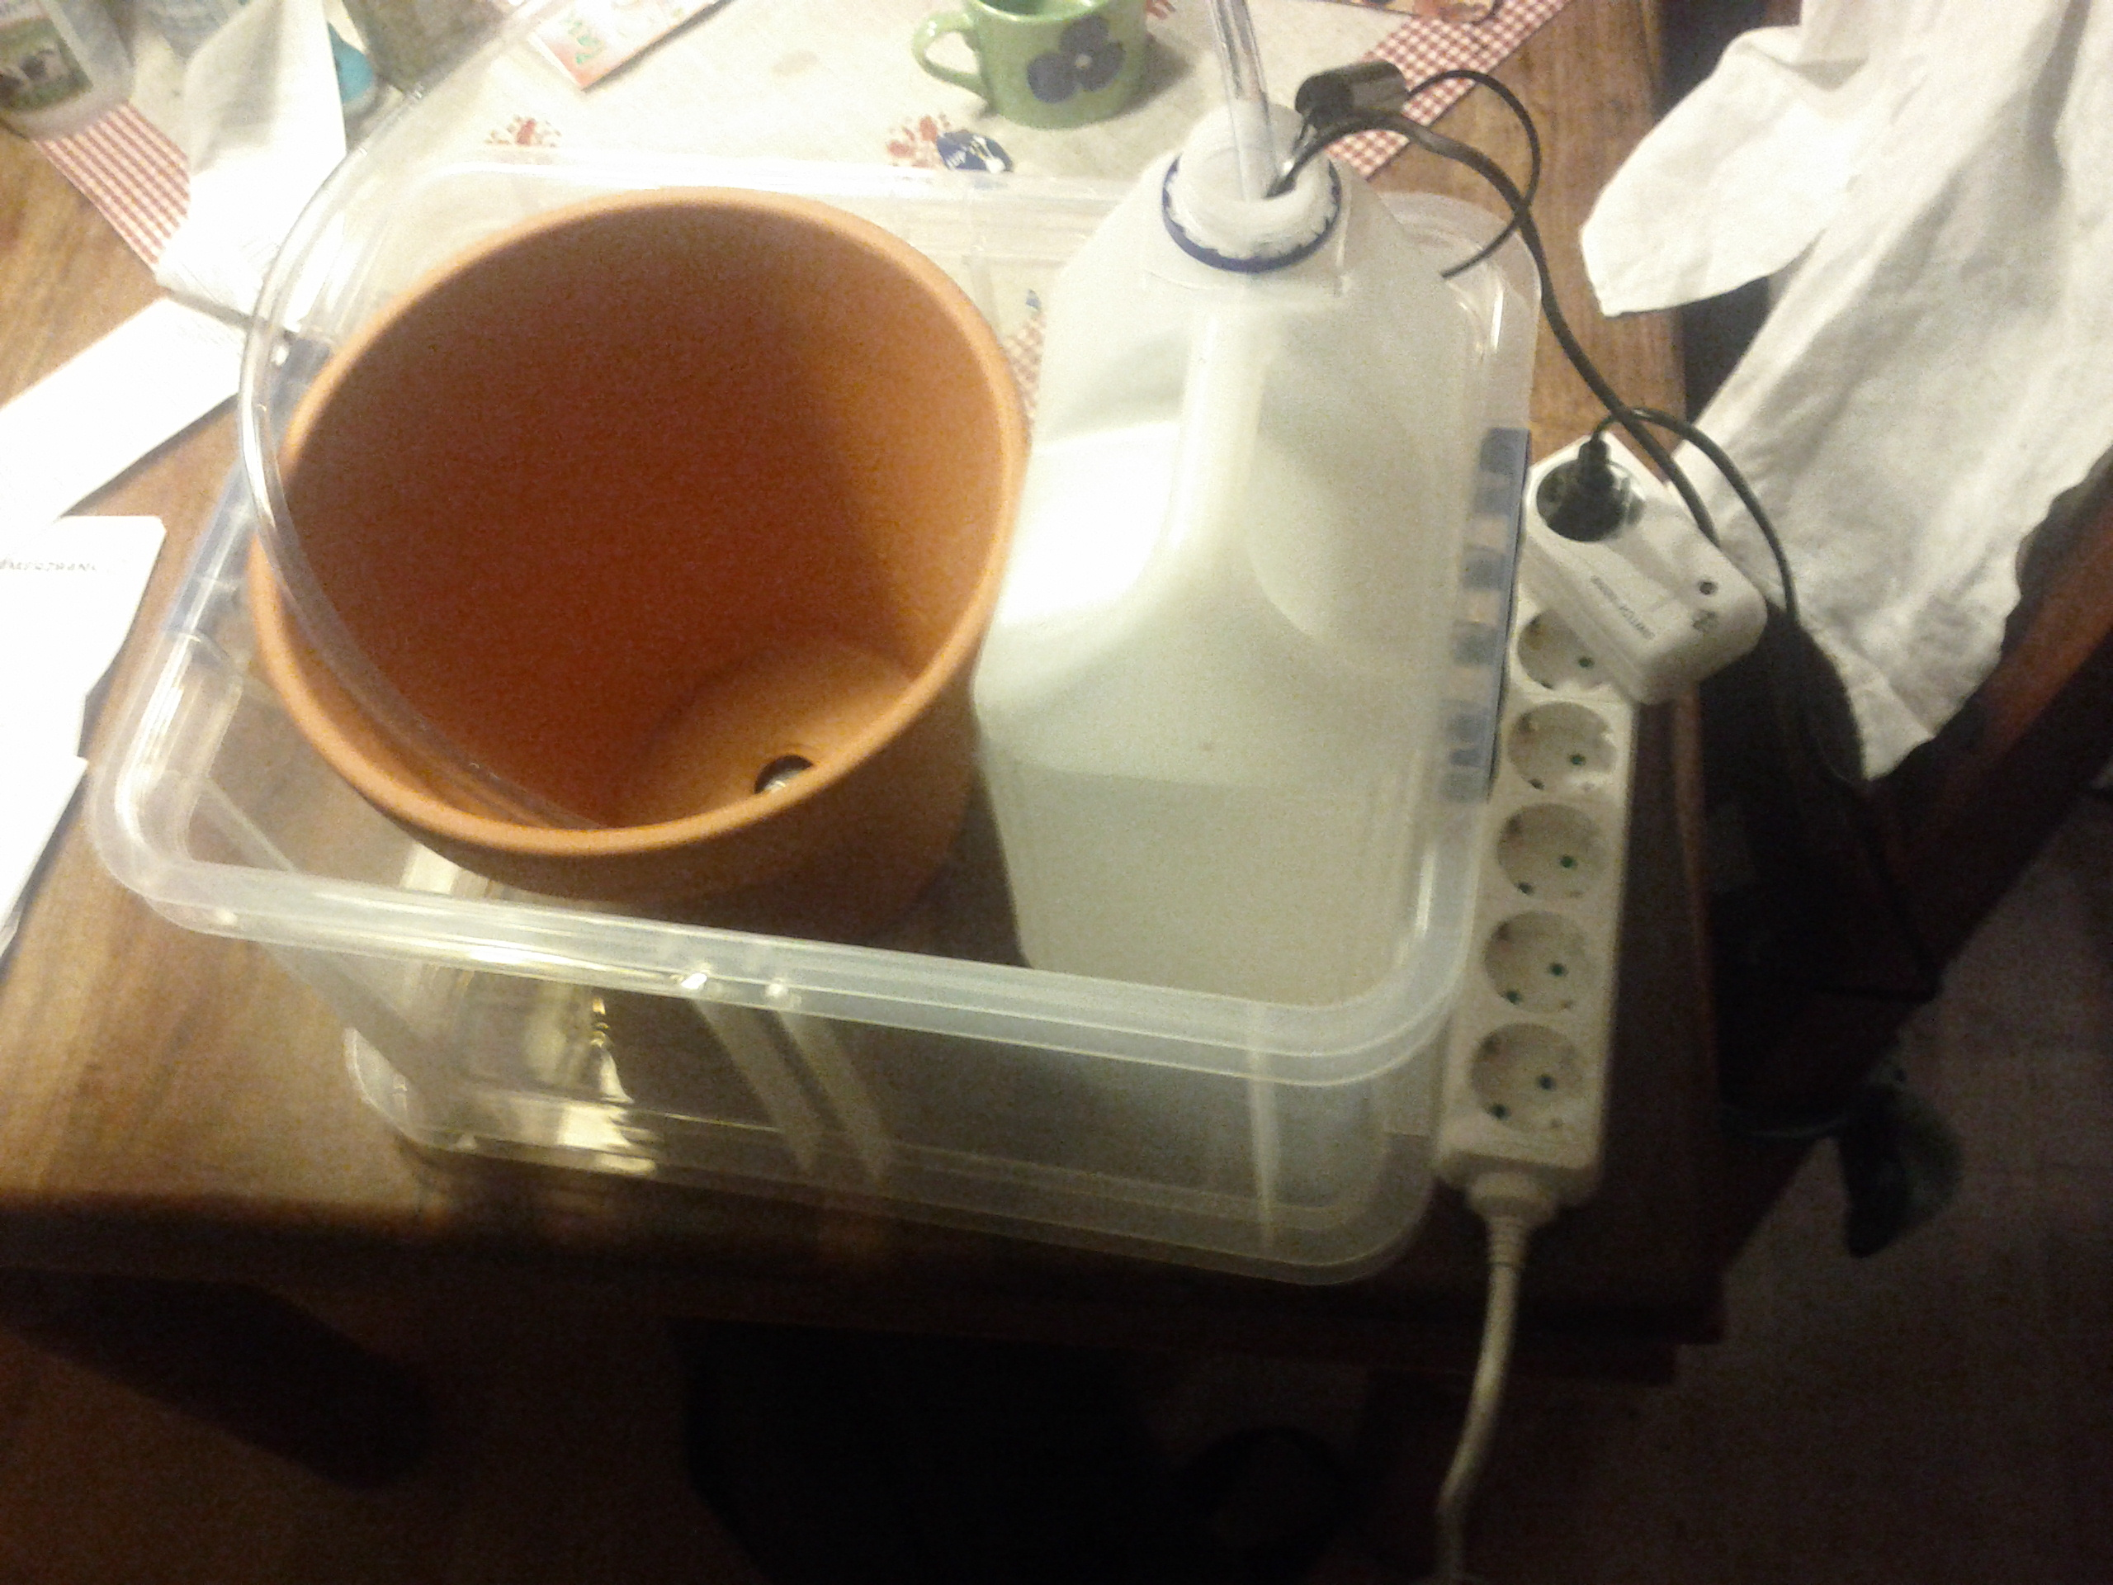
Baumarktmaterial

Slide 8
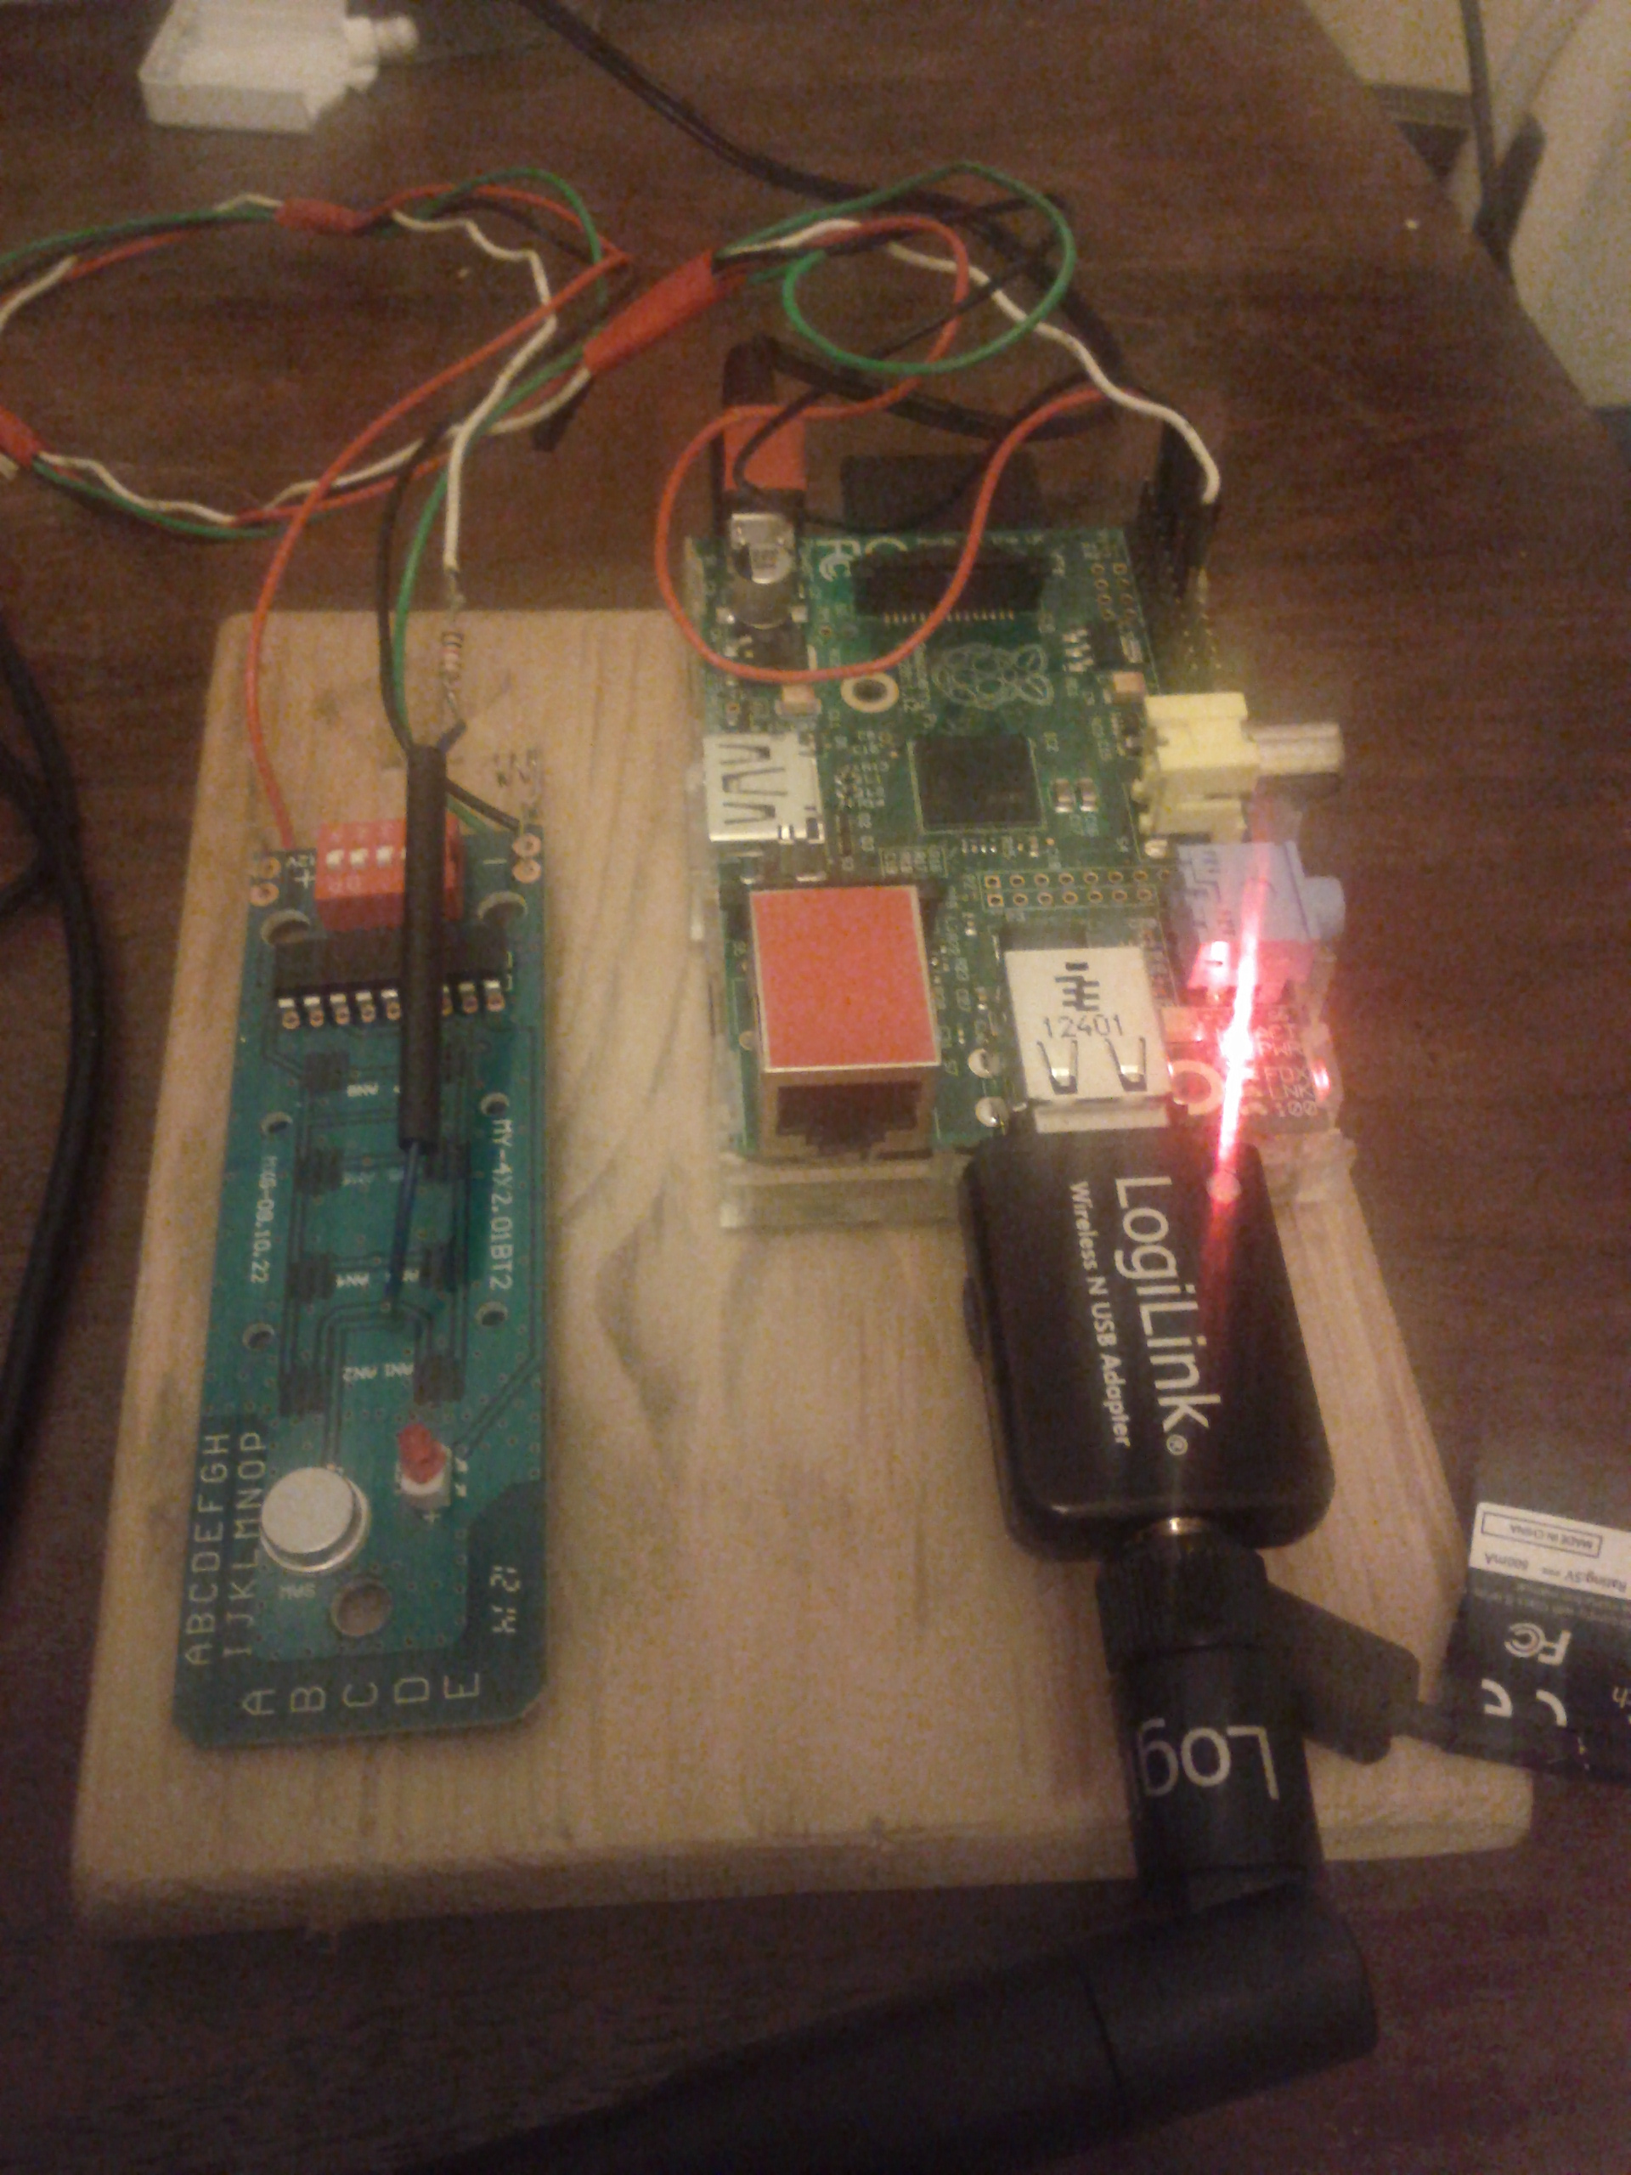
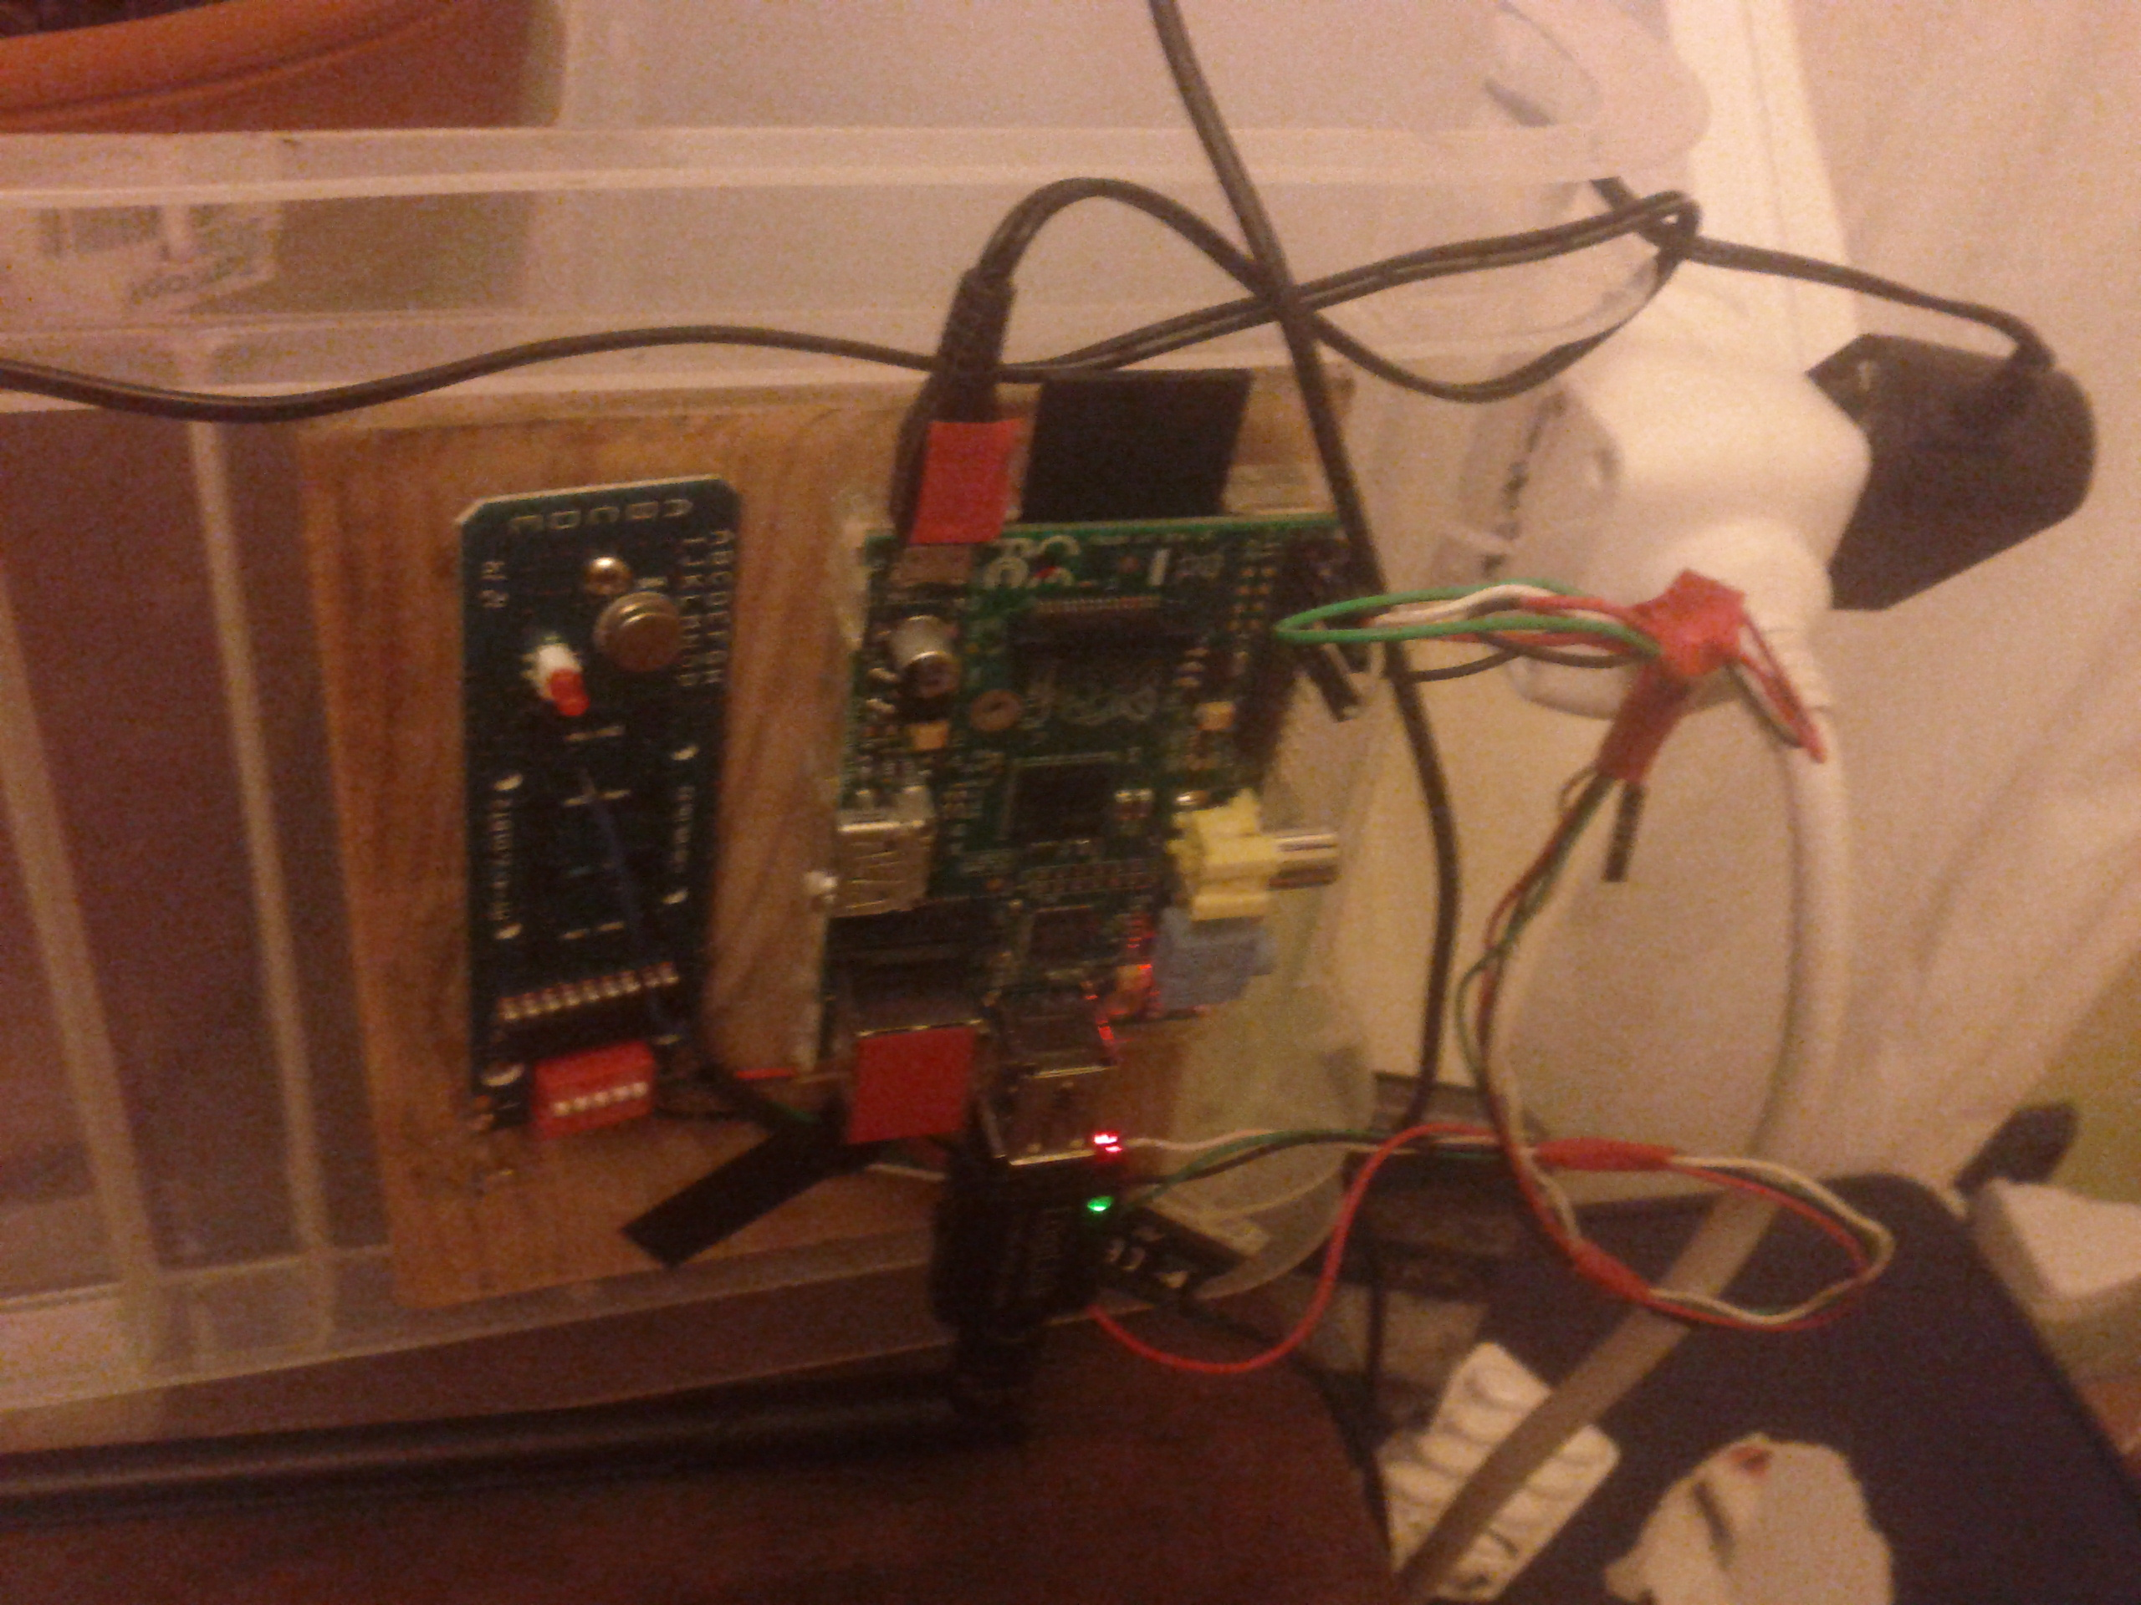

Slide 9
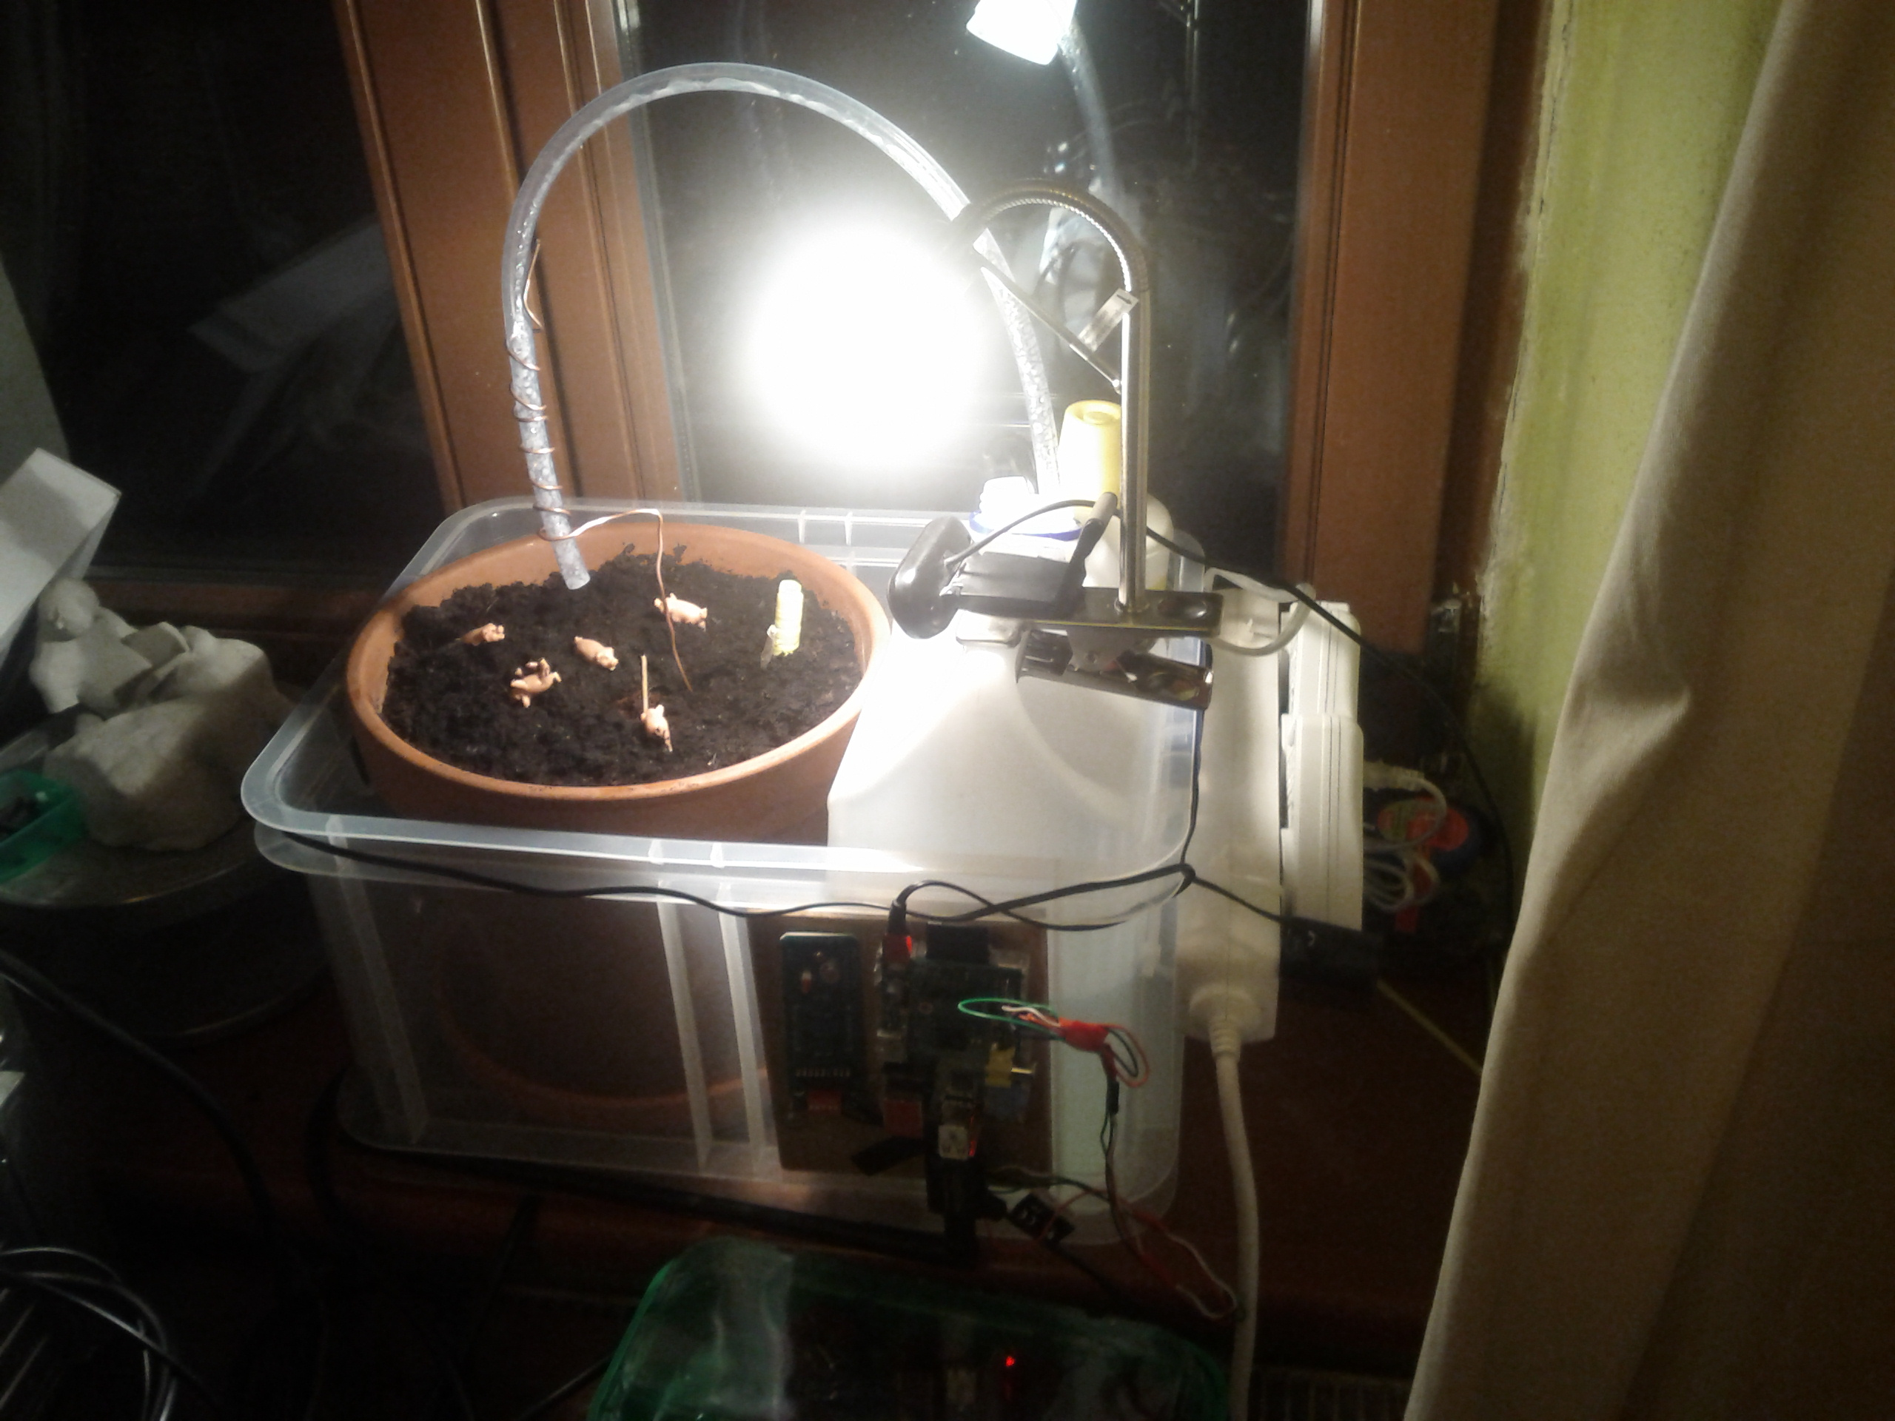
Zwischenergebnis

Slide 10
Software
Git: https://github.com/honky/ProjectGuenther
  wiringPi
    https://projects.drogon.net/raspberry-pi/wiringpi/
  rcswitchPi
    https://github.com/domfi/rcswitch-pi/
  node.js
  Bootstrap

Slide 11
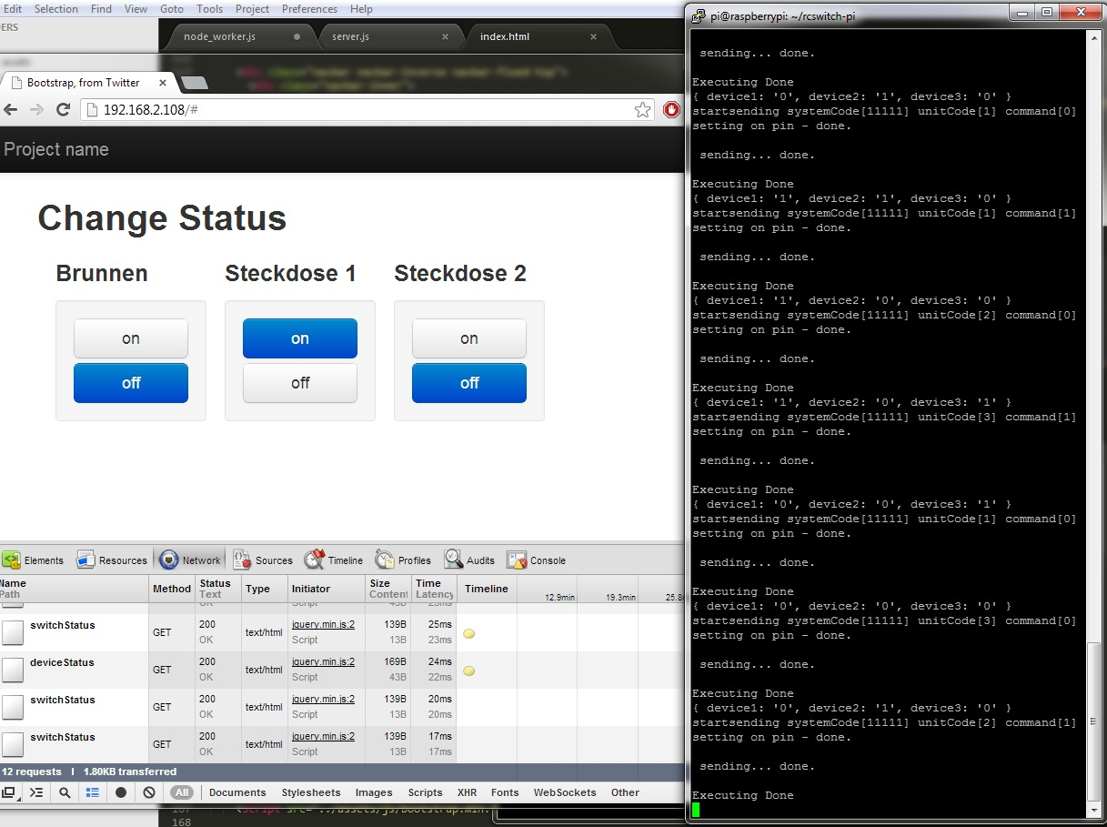
Und weiter?
Webcam -motion -Zeitraffer
npm node-twitter @GuentherDer2te
  Kommandos
  Bildantworten
Sensoren – Temperatur, Feuchtigkeit
Skype – console
H2262

Slide 12
Kontakt
honky@jabber.ccc.de
honky@defendtheplanet.net
Fragen?

